Slide 1
Návrh formátu súťaží mládeže LFZ 2025/26
ŠTK: Peter LISÝ

Slide 2
- Vaše návrhy (nápady) na zmeny zasielajte prostredníctvom podnetu v systéme issf na ŠTK do 24.4.2025 - tieto návrhy komisia prehodnotí. /priebežne budú zapracované na konci tejto prezentácie/
Dôvod:
nastavenie súťaží podľa aktuálnych trendov slovenských súťaží. /navrhované zmeny sú vykomunikované s trénerskými mentormi SFZ a trénersko – metodickou komisiou (TMK) LFZ/
Návrhy:

Slide 3
Kategória žiakov (U15) (malý futbal)
Formát súťaže 2024/25:
počet hráčov 7 + 1
Formát súťaže 2025/26:
počet hráčov 8 + 1

Slide 4
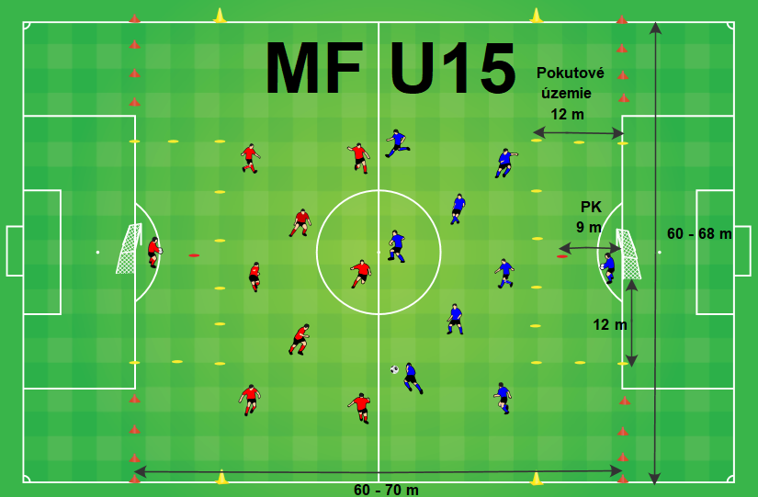

Slide 5
Kategória mladších žiakov (U13)
Formát súťaže 2024/25:
Kormanov pohár:
HP – rozmery ihriska
Počet hráčov 10 + 1
Malý futbal:
HP - medzi 16-tkami ohraničené predlžením 16-tkovej čiary, tj. asi 70 x 40 m
počet hráčov 7 + 1
Formát súťaže 2025/26:
HP - medzi 16-tkami s upravenou šírkou HP (min. 60 x 45m a max. 70 x 55m)
počet hráčov 8 + 1

Slide 6
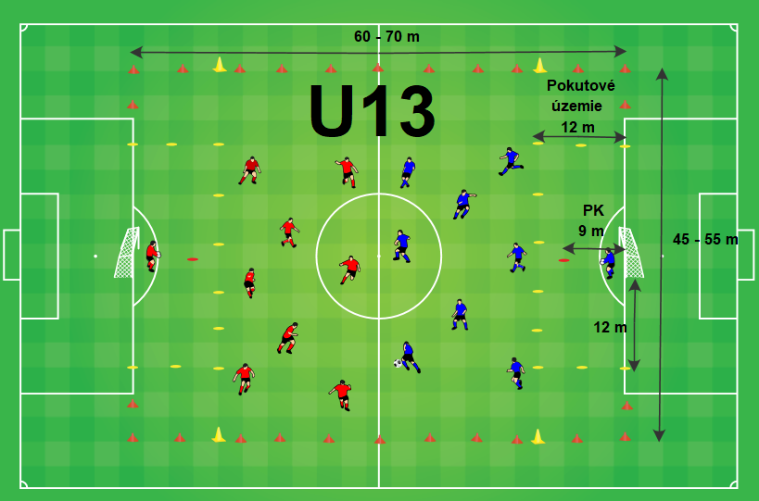

Slide 7
Kategória prípraviek (U11)
Formát súťaže 2024/25:
HP - postrannou čiarou je predlžená 16- tková čiara a po 25 m na obe strany od stredovej čiary, tj. asi 50 x 40 m
počet hráčov 7 + 1
dievčatá môžu hrať o 2 roky staršie
pokutovým územím je oblúk o polomere 9 m od stredu brány
pokutový kop sa kope z vrcholu tohto oblúka, tj. 9 m od brány
Formát súťaže 2025/26:
HP - min. 60 x 40 m a max. 64 x 68 m
počet hráčov 6 + 1
dievčatá môžu hrať o 1 rok staršie
čiara pokutového územia 12,5 m
pokutový kop 8 m
bez vedenia priebežných alebo konečných tabuliek

Slide 8
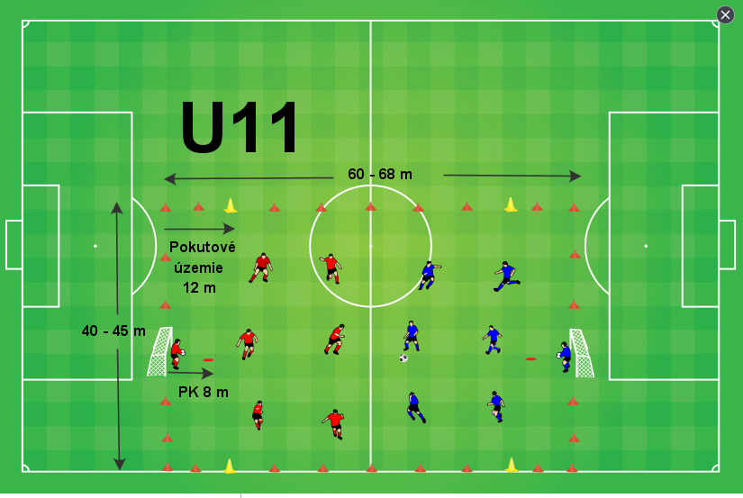

Slide 9
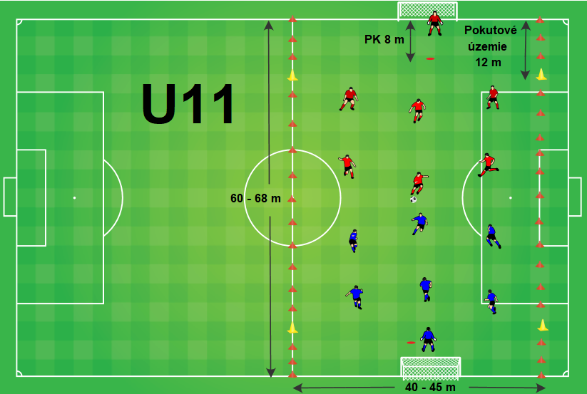

Slide 10
Kategória prípraviek (U9, U8)
Formát súťaže 2024/25:
hrací čas 2x10 min.
počet hráčov 5 + 1
dievčatá môžu hrať o 2 roky staršie
pokutovým územím je oblúk o polomere 9 m od stredu brány
pokutový kop sa kope z vrcholu tohto oblúka, tj. 9 m od brány
bránky 5 x 2 m
Formát súťaže 2025/26:
hrací čas 2x15 min. – formou trianglu
počet hráčov 4 + 1
dievčatá môžu hrať o 1 rok staršie
čiara pokutového územia 5,5 m
pokutový kop 7 m
bránky 3 x 2 m (výnimky schvaľuje ŠTK)
bez vedenia priebežných alebo konečných tabuliek

Slide 11
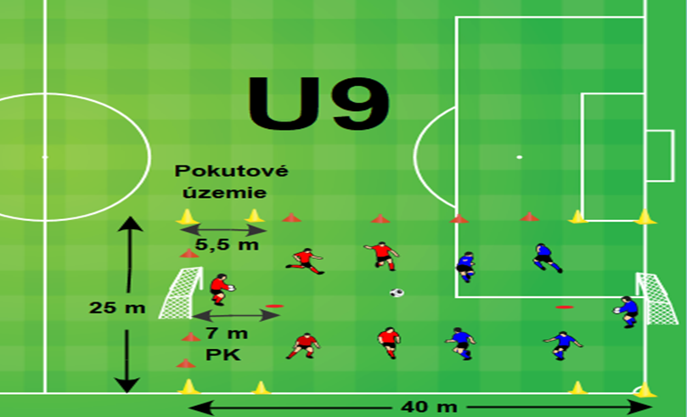

Slide 12
Kategória mladších žiakov (U13) OFK Partizánska Ľupča: - bez vedenia priebežných alebo konečných tabuliek
Návrhy klubov:
Kategória starších žiakov (MF U15)
OŠK Liptovská Sielnica: - ponechať počet hráčov na 7+1

Slide 13
Ďakujeme.

